Slide 1
Condicionales

Slide 2
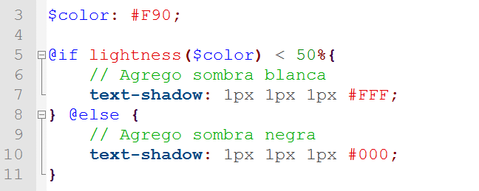


Condicionales

